Slide 1




《人工智能引论》
智能体
莫益军

Slide 2
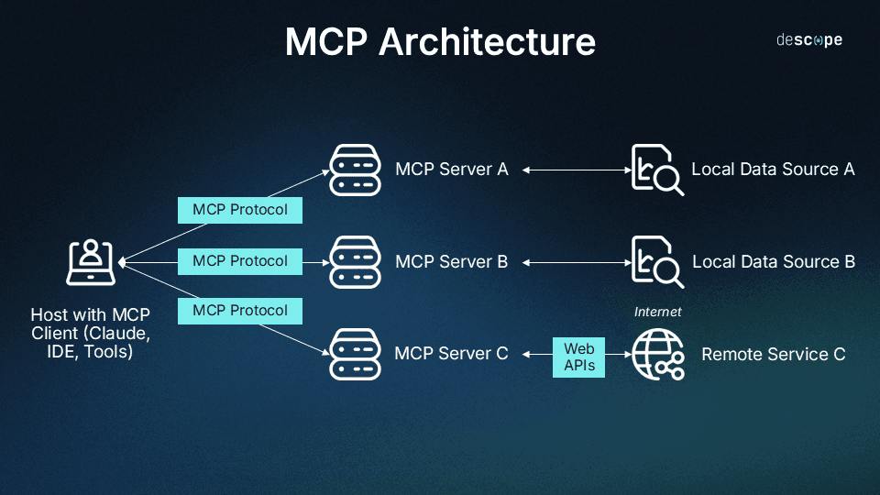

什么是 MCP 协议

Slide 3
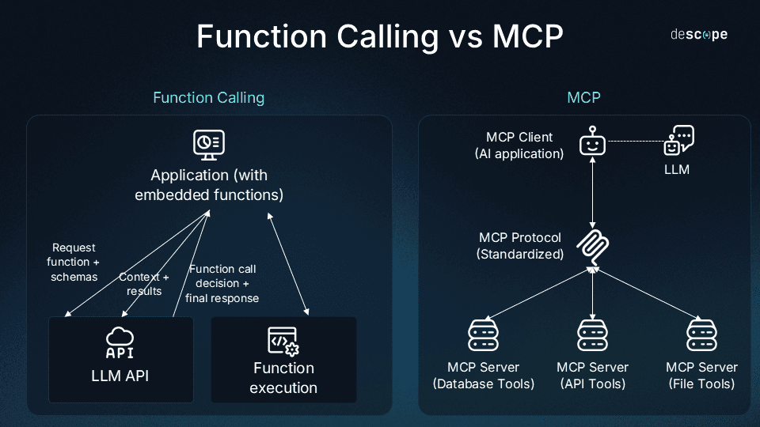
什么是 MCP 协议

Slide 4
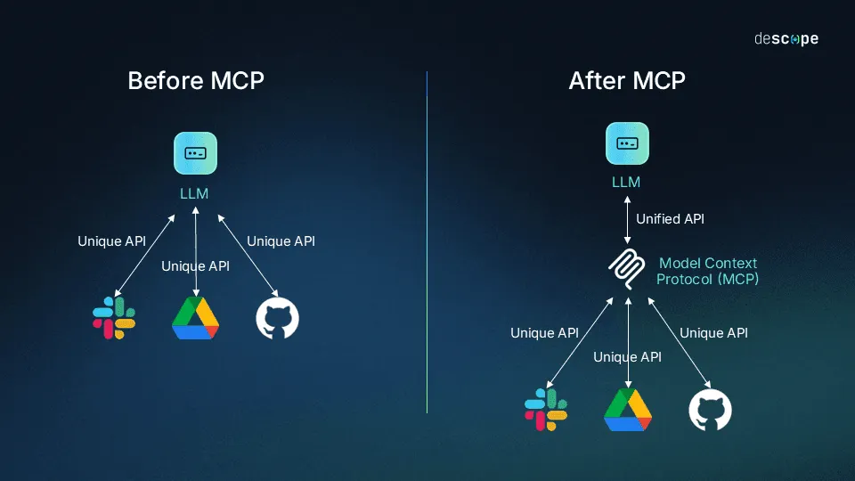
什么是 MCP 协议

Slide 5
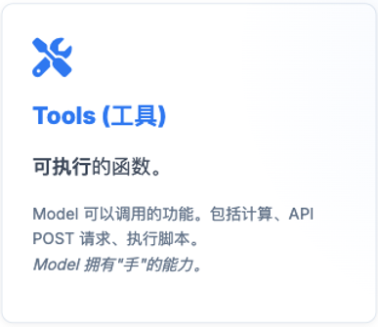
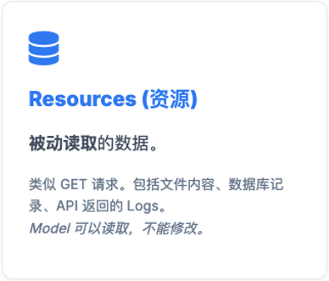
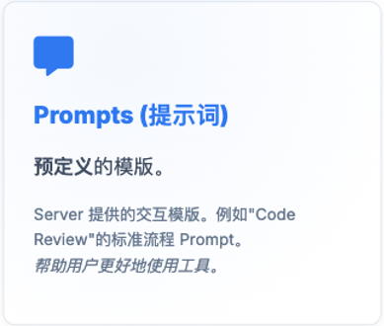
什么是 MCP 协议

Slide 6
MCP Server——Startup
使用 FastMCP 初始化创建 MCP Server
from mcp.server.fastmcp import FastMCP
# 初始化 Server
mcp = FastMCP("MathServer")
# 定义工具（Tool）
@mcp.tool()
def add(x: int, y: int) -> int:
"""Add two numbers together"""
return x + y
# 运行 Server
if __name__ == "__main__":
mcp.run()

Slide 7
MCP Server——Tools
Tools 让 LLM 具备行动能力
关键在于 Type Hinting 和 Docstring , LLM 会据此理解如何调用
import httpx
from mcp.server.fastmcp import FastMCP
mcp = FastMCP("WeatherServer")
@mcp.tool()
def get_weather(city: str) -> str:
"""Get current weather for a specific city."""
url = f"https://api.weatherapi.com/v1/current.json?q={city}"
# 真实场景中这里会调用外部API
return f"The weather in {city} is Sunny, 25°C"
# LLM 会看到: Name: get_weather, Args: city (str)

Slide 8
MCP Server——Resources
Resources 通过 URI 暴露数据，支持动态 URI 模板
@mcp.resource("memo://{name}")
def get_memo(name: str) -> str:
"""Read a memo by name"""
try:
with open(f"./memos/{name}.txt", "r") as f:
return f.read()
except FileNotFoundError:
return "Memo not found."
# Client 可以请求 "memo://shopping_list" 直接获取内容

Slide 9
MCP Server——Prompts
将最佳实践固化为模版，让用户一键调用复杂任务
@mcp.prompt()
def review_code(code: str) -> str:
"""Create a prompt for reviewing code security"""
return [
{
"role": "user",
"content": {
"type": "text",
"text": f"Please analyze the following code for security vulnerabilities:\n\n{code}"
}
}
]

Slide 10
开发自己的 MCP Server
学习如何开发 MCP Server，如何通过统一的 MCP 协议暴露提供的能力
掌握扩展 LLM 能力的工程方法，学会思考接口设计、能力边界、安全约束与环境建模等关键问题
为了方便测试代码，基于 MCP 协议封装模板项目 `YA_MCPServer_Template`
在该项目的基础上修改、添加自己的新功能

Slide 11
开发自己的 MCP Server ——环境配置
安装 Git
安装 uv
轻量化的 Python 包与环境管理工具
测试代码时，将使用 uv 统一创建虚拟环境并安装项目依赖
安装 node.js
用于使用 MCP Inspector 调试你的 MCP Server
请务必使用 MCP Inspector 调试确认 MCP Server 提供的功能无异常
安装 sops（可选）
SOPS（Secrets OPerationS）是由 Mozilla 开发的安全加密工具，用于管理敏感信息
支持加密 YAML、JSON、ENV 等格式文件，并可与 Git 集成，实现版本控制下的安全存储
加密算法使用 Age 加密工具（非对称加密）

Slide 12
开发自己的 MCP Server ——项目结构
目录 | 功能 | 规范
docs/ | 安装工具环境的教程、如何开发调试 MCP Server
core/ | 核心业务逻辑 | 功能模块化、支持异步、异常处理
tools/ | MCP Tool 实现 | 可供 MCP Client 调用的工具
resources/ | MCP Resources 实现 | 可供 MCP Client 调用的资源
prompts/ | MCP Prompts 实现 | 可供 MCP Client 调用的指令
config.yaml | 配置 & 元数据 | YAML 格式、只存储元数据
server.py | MCP Server 启动 & 调度 | 无需修改
setup.py | 在此文件的 setup 函数中，预先准备其他依赖，如下载模型文件、数据集
modules/YA_Common | 通用工具函数如日志、错误处理 | 无需修改
modules/YA_Secrets | 管理敏感的环境变量和密钥 | 如果设计 API 密钥等请使用该模块统一管理

Slide 13
开发自己的 MCP Server ——开发
从极空间下载 结业项目/YA_MCPServer_Template.zip 到本地并解压
修改配置文件及元数据（保持项目信息同步，有助于测试脚本自动识别服务器元数据）
修改 `config.yaml` 中的服务器名称、描述等元数据；
修改 `pyproject.toml` 中的 `name`、`version`、`description` 字段，与 `config.yaml` 一致；
修改 `README.md` 中的项目名称与描述，保持一致；
服务器命名示例：`YA_MCPServer_XXXXX`
初始化 Git 仓库（确保项目的默认分支为`main`分支）
初始化 Git 仓库：`git init`
创建第一次提交：`git add .` 并 `git commit -m “Initial Commit”`
创建开发分支并切换到开发分支上：`git checkout -b dev main`
在开发分支上开发新功能： `git add .` 并 `git commit -m “Finish Development”`
开发完成后合并提交到`main`分支：`git checkout main` 并 `git merge dev`

Slide 14
开发自己的 MCP Server ——开发
创建并激活虚拟环境
创建虚拟环境并安装 pyproject.toml 中的依赖：`uv sync`
激活虚拟环境（Windows）：`.venv\Scripts\activate`
激活虚拟环境（Linux / macOS）：`source .venv/bin/activate`
运行 MCP Server：`uv run server.py`
默认使用 SSE 模式启动服务器，地址为 `127.0.0.1:12345`
可以修改 `config.yaml` 中的 `transport.type` 为 `stdio`启动标准输入输出模式
项目已默认实现以下内容
`hello_tool`：获取服务器的配置信息
`hello_resource`：返回项目的Readme.md、日志文件
`hello_prompt`：生成一个问候消息
`hello_secrets`：如何使用 SOPS 加密并在代码中获取你的密钥

Slide 15
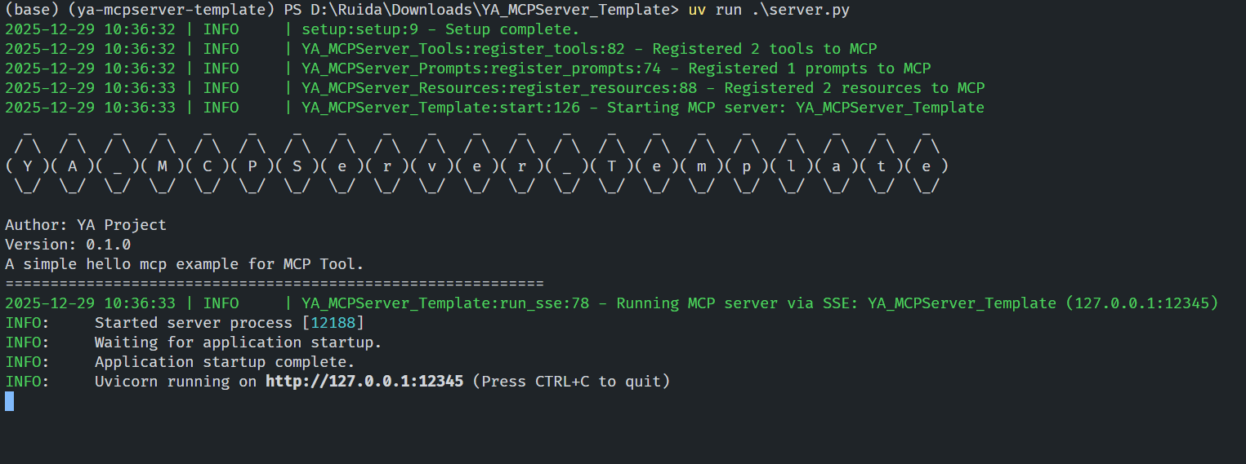
开发自己的 MCP Server ——开发

Slide 16
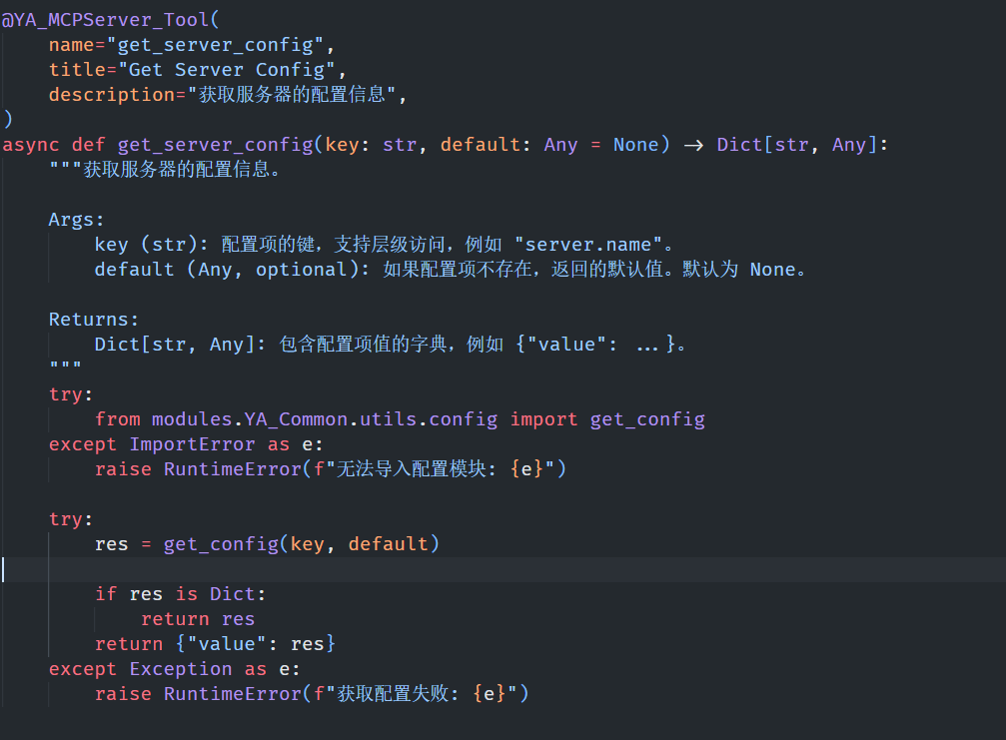
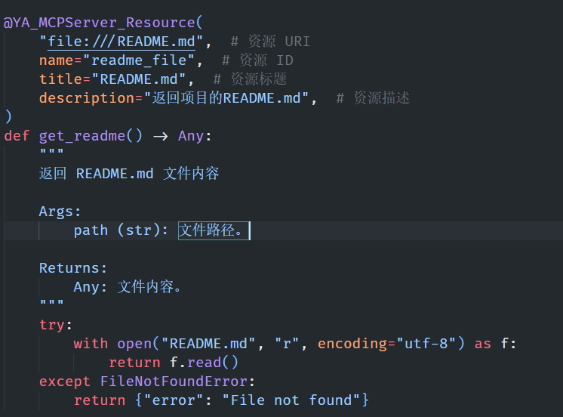
开发自己的 MCP Server ——开发
在实现 Tool/Resource/Prompt 时，请务必按照示例使用 `@YA_MCPServer_Tool()` 等进行注册
为每一个你实现的类/函数添加详细的 docstring，方便理解这个类/函数的功能
为每一个你实现的函数添加异常处理的代码，确保报错信息能被拦截防止服务器异常退出

Slide 17
开发自己的 MCP Server ——调试
使用 MCP Inspector 调试
Stdio 模式
启动 MCP Inspector：`mcp dev server.py`
在 Inspector 页面中，选择 `transport` 类型为 stdio，然后单击 Connect 按钮，等待连接成功
选择 `stdio` 模式时，MCP Inspector 会自动启动对应的服务进程，因此无需手动运行服务端
SSE 模式
启动 SSE 模式的 MCP Server
在另一个终端中，启动 MCP Inspector：`mcp dev server.py`
在 MCP Inspector 页面中，选择 `transport` 类型为 sse，并输入服务器地址（例如 `http://127.0.0.1:12345`），单击 Connect 按钮，等待连接成功
其他调试方法
使用 Python 实现 MCP Client
使用 VSCode、Claude Desktop 等支持 MCP 协议的客户端

Slide 18
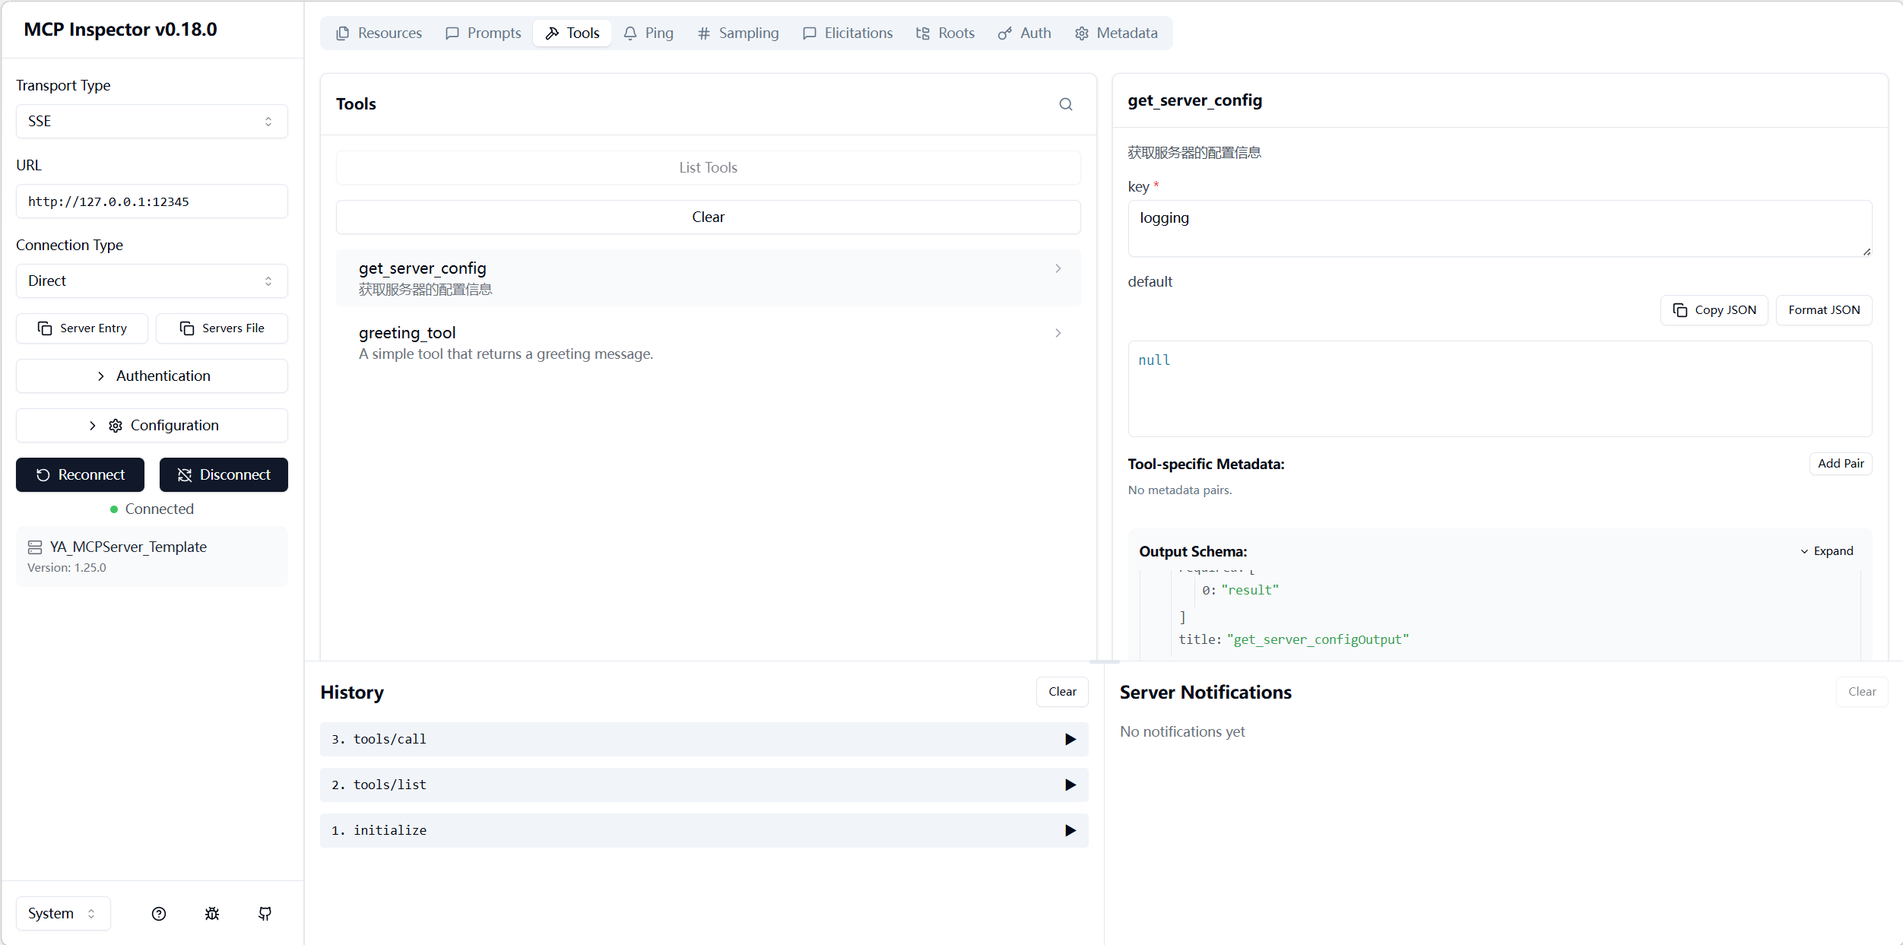
开发自己的 MCP Server ——调试

Slide 19
开发自己的 MCP Server ——提交
提交前须知
将 `YA_MCPServer_XXXX` 打包为 zip 压缩文件
禁止使用 7z 等其他压缩格式
禁止包含 .venv 、logs 等非核心代码文件
禁止修改 modules、server.py 等文件中的代码
在 README 中写明以下内容
组员信息、Tools/Resources/Prompts列表
项目结构（新增的文件都实现了什么功能）
其他需要说明的情况
在 `sops` 模块中添加的密钥变量分别用于什么功能
是否使用了 PyTorch、Tensorflow 等深度学习框架
是否使用了机器学习、深度学习模型

Slide 20
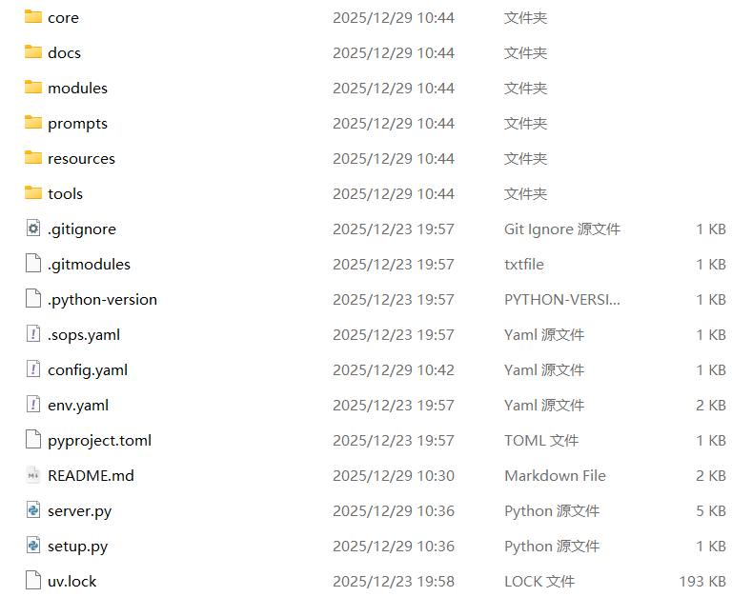
开发自己的 MCP Server ——提交
最佳实践
使用远程 Git 托管平台（如 GitHub）管理项目
开发完成后，重新克隆仓库到本地，重新创建虚拟环境，重新运行 MCP Server
确保在只具备基本环境的机器上，运行你的 MCP Server 没有任何问题

Slide 21

Q&A
Thank you!

